Slide 1
HOGYAN GYŐZTE LE THALÉSZ A NAGY PIRAMIST?
KAKO JE TALES POBIJEDIO PIRAMIDU

Slide 2
Készült
Jelena Volarov és
Antonija Horvatek
engedélyével, a Power Point prezentációja alapján.
Matematika na dlanu
http://www.antonija-horvatek.from.hr/
Magyarra fordította és szerkesztette:
Mezei-Belovai Irén
Nagybecskerek, 2016.08.16.
Közzétéve:
2020 májusában
Rađeno
uz dozvolu i prema Power Point prezentaciji
Jelene Volarov i
Antonije Horvatek
Matematika na dlanu
http://www.antonija-horvatek.from.hr/
Prevela na mađarski i uredila:
Irena Mezei-Belovai
U Zrenjaninu, 16.08.2016
Objavljeno:
svibanj 2020.

Slide 3
AMIT TUDNUNK KELL A KHEOPSZ PIRAMISRÓL:
A „piramis“ szó jelentése a görög nyelvben „mézeskalács“
Gízában található, az egyiptomi
Kairó közelében
az egyedüli fennmaradt csoda az az ókori világ hét csodája közül

Slide 4
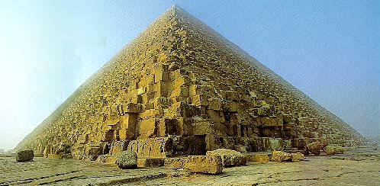
4500 évvel ezelőtt épült, Kheopsz fáraó és felesége sírboltjának.

Slide 5
100 000 ember építette 20 éven keresztül.

Slide 6
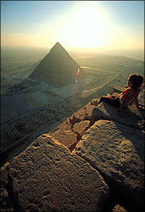
147 m magas
Az idők során 10 méternyit roskadt.
Látvány a Kheopsz piramis tetejéről

Slide 7
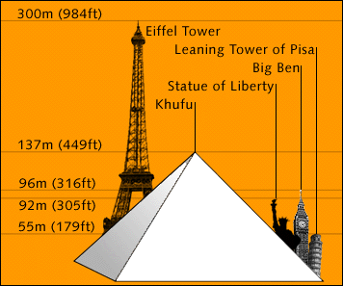
A Kheopsz piramis volt a legmagasabb építmény a földön, amíg 1887-ben meg nem építették az Eifel tornyot.

Slide 8
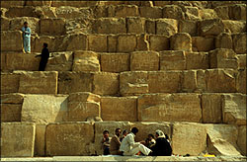
A piramis belseje 2 300 000 mészkőtömbből áll, melyek mindegyike 2,5 tonna.
(ez kb. egy dzsip tömege) .

Slide 9
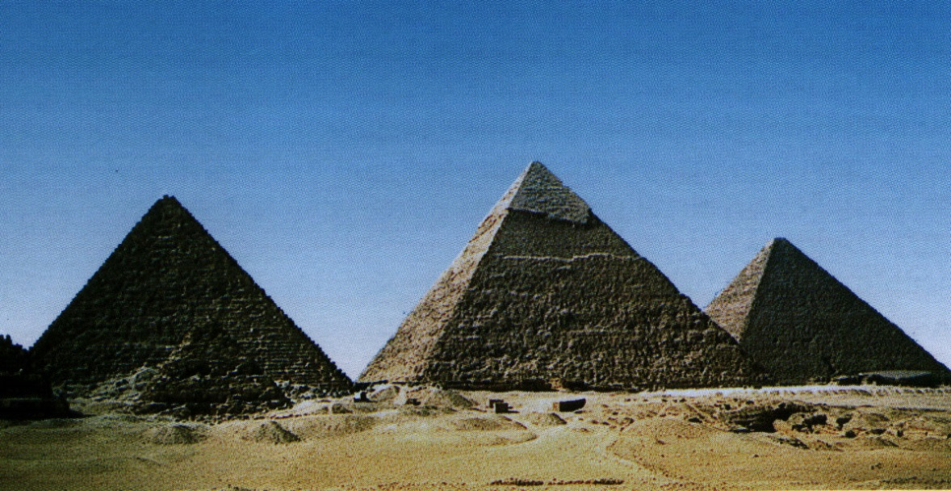
Ha ezekből a mészkőtömbökből 60 cm-es falat építenénk, akkor az kétszer körbeérné a földet.

Slide 10
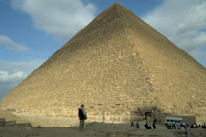
A Kheopsz piramis alapja egy 233 m oldalhosszúságú négyzet,
tehát 5,3 hektár földterületen helyezkedik el.

Slide 11
Ez körülbelül 10 futballpálya nagyságú terület.

Slide 12
Thalész eldöntötte, hogy megméri a Kheopsz piramis magasságát.
Abban az időben ez sokkal nagyobb kihívás volt mint manapság!
Érzékelitek milyen „ellenséggel“ állt szemben Thalész?

Slide 13
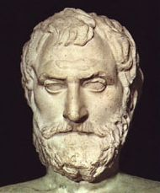
Milétoszi Thalész
Született Kr.e 624 körül, meghalt Kr.e 547 körül.
A görög filozófia atyja.
A Hét bölcs egyike.

Slide 14
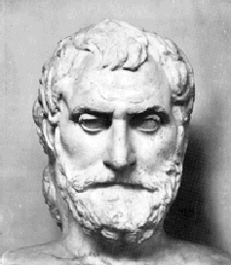
Matematikus
Csillagász
Filozófus
Építész
Politikus
Kereskedő
Milétoszi díszpolgár

Slide 15
Egyiptomba utazott, hogy kimérje a kimérhetetlent.
*MILET
*GIZA

Slide 16
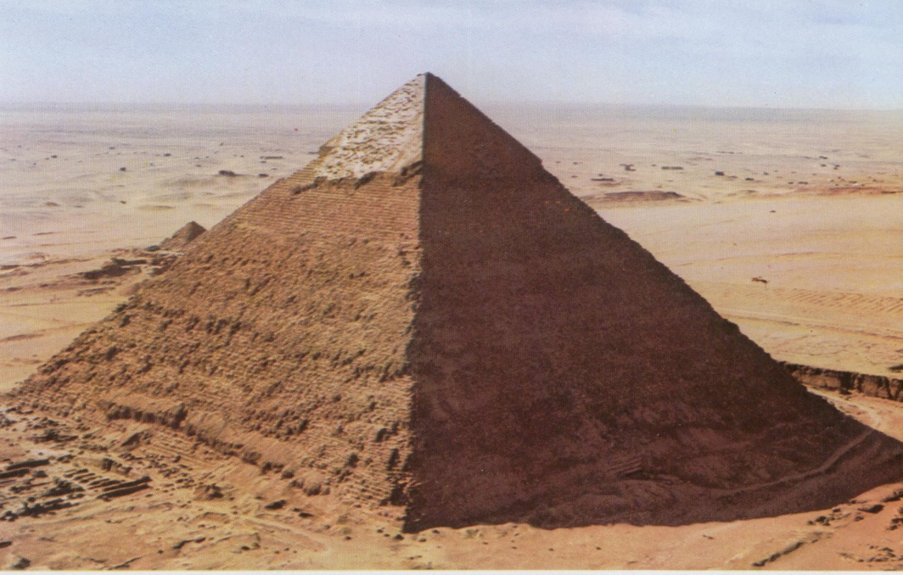
Thalész kötél segítségével mérte meg a piramis magasságát!
Hogyan???

Slide 17
A következőre jött rá:
„Amikor a saját árnyékom hossza egyenlő lesz a magasságommal, akkor a piramis árnyékának hossza egyenlő lesz a piramis magasságával!"
A napsugarak párhuzamosak!
a piramis
Thalész
a piramis árnyékának hossza
Thalész árnyékának hossza
a piramis magassága
Thalész magassága
=
=

Slide 18
Megadta a"receptet" arra is, hogyan mérjék meg a piramis magasságát bármikor a nap folyamán:
„Ahányszor az én magasságom nagyobb (vagy kisebb) az árnyékom hosszától,
annyiszor nagyobb (kisebb) a piramis magassága a piramis árnyékának hosszától!"
A napsugarak párhuzamosak!
a piramis
Thalész
a piramis árnyékának hossza
Thalész árnyékának hossza
a piramis magassága
:
=
Thalész magassága
:

Slide 19
Szüksége vot egy kötélre, amely a saját árnyékával azonos hosszúságú.
Összehasonlította, hányszor hosszabb a piramis árnyéka a saját (Thalész) árnyékától.
Majd vett egy kötelet, amely a saját magasságával volt azonos hosszúságú.
Majd meghatározta a piramis magasságát: „A piramis magassága annyiszor hosszabb a kötéltől, ahányszor a piramis árnyéka hosszabb az én árnyékomtól!
Thalész Pontosan kimérte, hányszor magasabb a piramis nála.
A napsugarak párhuzamosak!
a piramis
Thalész
a piramis árnyékának hossza
Thalész árnyékának hossza
a piramis magassága
:
=
Thalész magassága
:

Slide 20
Mérések közben adódott egy kis gond:
Hogyan mérje meg a piramis árnyékának hosszát? Ugyanis az árnyék egy részét a piramis belsejében kellene kimérni.
a piramis
Thalész
a piramis árnyéka
Thalész árnyéka

Slide 21
Thalész a következőre jött rá:
Ahogy a napsugarak esése miatt változik a piramis árnyékának nagysága, változik az árnyék magassága is (a rajzon fekete szaggatott vonal).
Abban a pillanatban, amikor az árnyék magassága párhuzamos a piramis alapélével,
a piramis belsejébe eső árnyék az alapél felével lesz egyenlő.
napsugarak
A kívülre eső árnyék pedig egyszerűen lemérhető!
a
a = 233 m
__
ezt
lemérjük
Párhuzamos!
2

Slide 22
Thalész sok mindenre oda kellett figyeljen ahhoz, hogy
- a saját magasságából,
- a saját árnyékának hosszból, és
- a piramis árnyékának hosszából
ki tudja számítani a piramis magasságát.
De sikerült neki!!!
napsugarak
a
a = 233 m
__
ezt lemérjük
2

Slide 23
Így győzte le Thalész a legnagyobb „ellenségét"...
1 : 0

Slide 24
Ebből az érdekes történetből fogalmazódott meg a geometria egyik legelső alaptétele, a
THALÉSZ-TÉTEL !

Slide 25
THALÉSZ TÉTELE
Ha két egyenest
párhuzamosokkal metszünk,
akkor:
AB : BC =
AD : DE
p₁
p₂
p₂
p₁
E
D
A
B
C

Slide 26
THALÉSZ TÉTELE
Ha két egyenest
párhuzamosokkal metszünk,
akkor:
AB : BC =
AD : DE
AB : AC =
AD : AE
p₁
p₂
p₂
p₁
E
D
A
B
C

Slide 27
THALÉSZ TÉTELE
Ha két egyenest
párhuzamosokkal metszünk,
akkor:
AB : BC =
AD : DE
AB : AC =
AD : AE
p₁
p₂
p₂
AB : AC =
BD : CE
p₁
E
D
A
B
C

Slide 28
THALÉSZ TÉTELE
Ha két egyenest
párhuzamosokkal metszünk,
akkor:
AB : BC =
AD : DE
AB : AC =
AD : AE
p₁
p₂
p₂
AB : AC =
BD : CE
AD : AE =
BD : CE
p₁
E
D
A
B
C

Slide 29
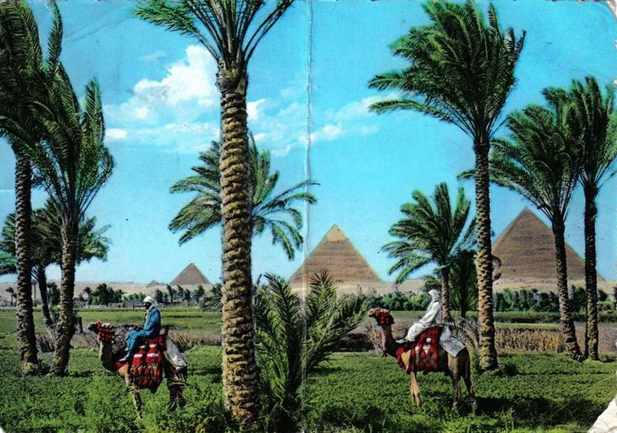
A “Priče o piramidi” szerzője:
Volarov Jelena
A piramis árnyékának mérését, Thalész tételét és a Hét bölcsről szóló slideket a szerző jóváhagyásával hozzátette és horvát nyelvre fordította:
Antonija Horvatek
Köszönet a szerzőnek az engedélyért, hogy feltehettem a honlapomra:
http://www.antonija-horvatek.from.hr/
Antonija Horvatek
Matematika na dlanu
Magyarra fordította: Mezei-Belovai Irén
Nagybecskerek, 2016.08.16-án

Slide 30
Felhasznált irodalom:
Denis Guedj: „A papagáj tétele"
(eredeti francia cím: " Le Theoreme du perroquet")
Boris Čekrlija: Vremeplovom kroz matematiku
http://www.pbs.org/wgbh/nova/pyramid/geometry/height.html
http://www.zvrk.co.yu/Mskola/Istorija/sedamcuda/index.htm
http://adria.fesb.hr/~ncujic/cuda/uvod.html
Wikipédia, a szabad enciklopédia

Slide 31
Tilos ezen oktatási anyag átdolgozása, amennyiben nyilvános előadáson, vagy más formában jelenítik meg.
Iskolai foglalkozás keretében tetszőleges módosításokat bátran végezhetnek rajta.
Antonija Horvatek
Horvátország
Matematika na dlanu
http://www.antonija-horvatek.from.hr/

Slide 32
Amennyiben többet szeretnél tudni:
- A világ Hét csodájáról,
- A Kheopsz piramis építéséről,
- Kheopsz fáraóról,
- A Hét bölcsről,
kattints ide!

Slide 33
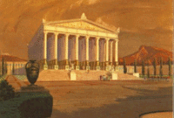
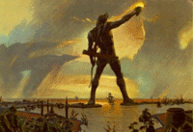
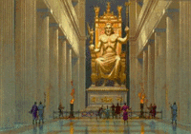
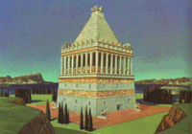
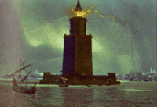
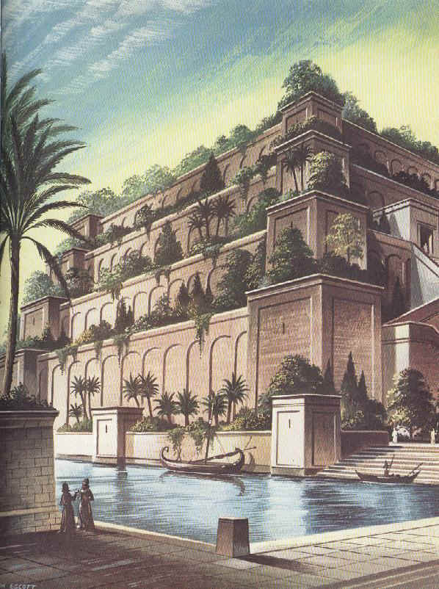
AZ ÓKORi VILÁG HÉT CSODÁJA
Az epheszoszi Artemisz-templom
A rodoszi kolosszus – Héliusz isten szobra
Pheidiasz olimpiai Zeusz-szobra
Szemiramisz függőkertje
Babilonban, az Eufrátesz partján
A halikarnasszoszi mauzóleum – Mauzólosz perzsa király sírja
A pharoszi világítótorony
Az ókori világ hét csodájából, melyet emberi kéz alkotott, ez a hat már nincs meg. Csak a gízai nagy piramis maradt meg, a többi t a történelem során tűz, vagy földrengés semmisítette meg.
A következő térképen megnézheted hol voltak ezek a csodák...

Slide 34
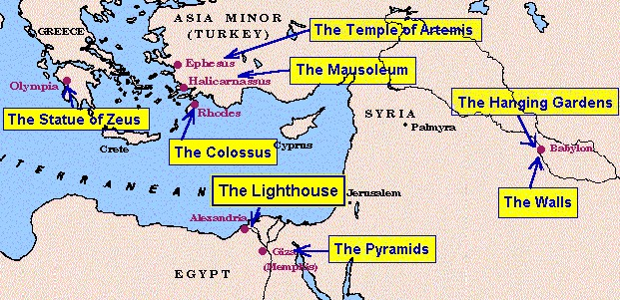
Az ókori világ hét csodája a térképen
Artemisz temploma
Mauzólosz király sírja
Szemiramisz függőkertek
Zeusz-szobor
Kolosszus-Héliusz isten szobra
A világítótorony
A Kheopsz-piramis
Vissza a prezentáció 1. részéhez
A Kheopsz piramis építése

Slide 35
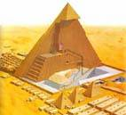
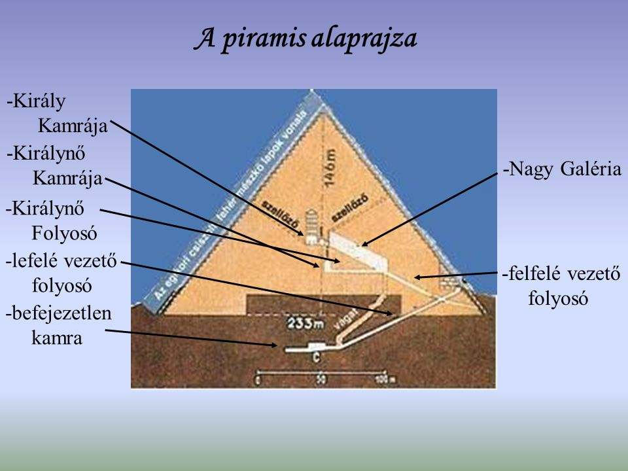
A Kheopsz piramis építése
Úgy vélik, hogy a nagy Kheopsz piramist 20 éven keresztül építették. Először az alapot készítették el, majd odavitték a mészkő téglákat, melyekből felépítették a piramist. A piramist kívülről, kötőanyag segítségével, sima fehér mészkőlapokkal burkolták (mely az idők során tönkrementek). Több elmélet létezik arról, hogyan épült a nagy piramis. Az egyik elmélet szerint az építést rámpákkal oldották meg, s ahogy a piramis magasodott, úgy változott a rámpa pozíciója is. A másik elmélet szerint „gépet” használtak amely daruként emelte fel a több tonnás köveket..
Vissza a prezentáció 1. részéhez
Kheopsz fáraó

Slide 36
A gízai Nagy Piramist Khufu (más néven Kheopsz) fáraó sírmlékeként építettette magának, i.e. 2560 körül.
Vissza a prezentáció 1. részéhez
A hét gögög bölcs

Slide 37
A HÉT BÖLCS
A hét bölcs az i.e, 7 – 6. században élt görög gondolkodók csoportja (több mint heten voltak). Közülük a legismertebbek:
milétoszi Thalész,
prienei Biasz,
athéni Szolón,
lindoszi Kleobulosz,
spártai Khilón,
mütilénei Pittakosz,
kheni Müszon.
További lehetséges nevek:
Periandrosz, Arisztodémosz, Akuszilaosz, Anakharszisz, Anaxagoras, Epikharmos, Epimenidész, Pamphülosz, Leophantosz, Penanrosz, Laszosz, Phereküdész, Orpheusz, Peiszisztratosz, Püthagorsz.
A saját városaikban uralkodók, törvényhozók, vagy bölcs tanácsadók voltak. Legtöbbjüktől bölcs mondások maradtak fenn, pl.:
„Ismerd meg tenmagad." (Khilón)
„Ne járjon a nyelved előbb az eszednél" (Khilón)
„A hallgatásra sóvárogj, ne a beszédre!." (Kleobulosz)
„Viseld el, ha a szomszédod némi kárt okoz!" (Pittakosz)
Vissza a prezentáció 1. részéhez
Vége

